Slide 1

Looping
BACOD

Slide 2

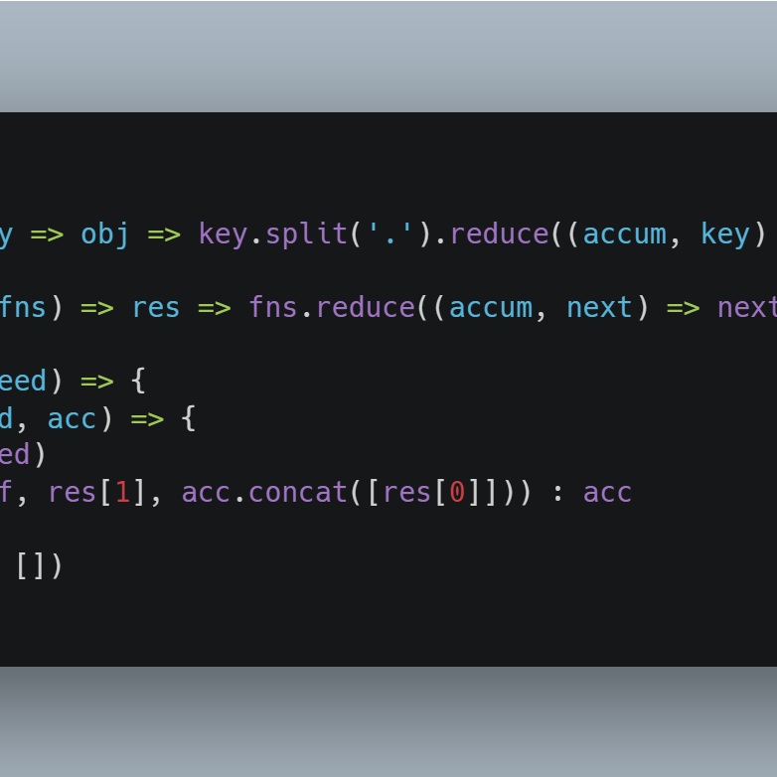
Agenda
For
forEach
For in
For of

Slide 3
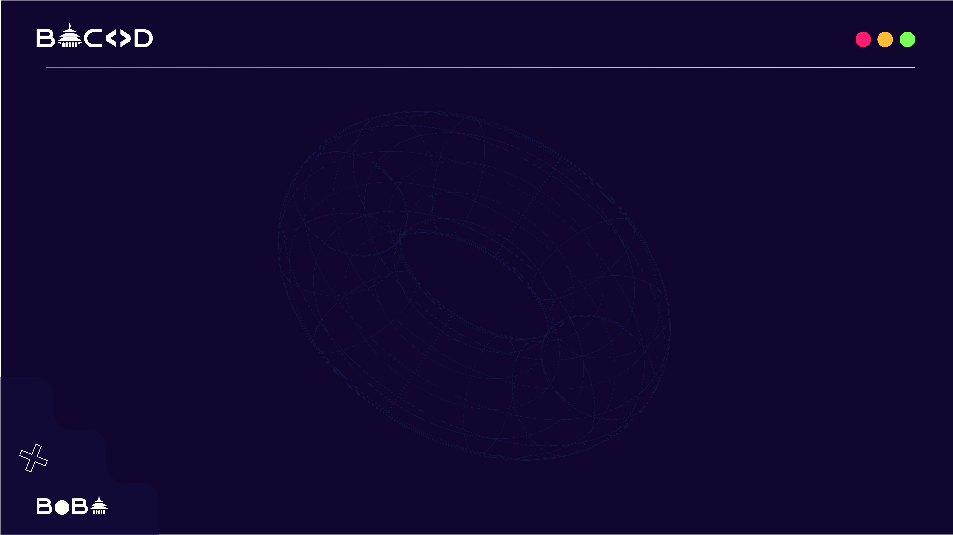

Looping
Loop atau perulangan pada javascript digunakan untuk melakukan tugas berulang berdasarkan suatu kondisi. Loop atau perulang pada umumnya tersedia pada semua bahasa pemrograman meskipun implementasi dan sintaks berbeda-beda

Slide 4
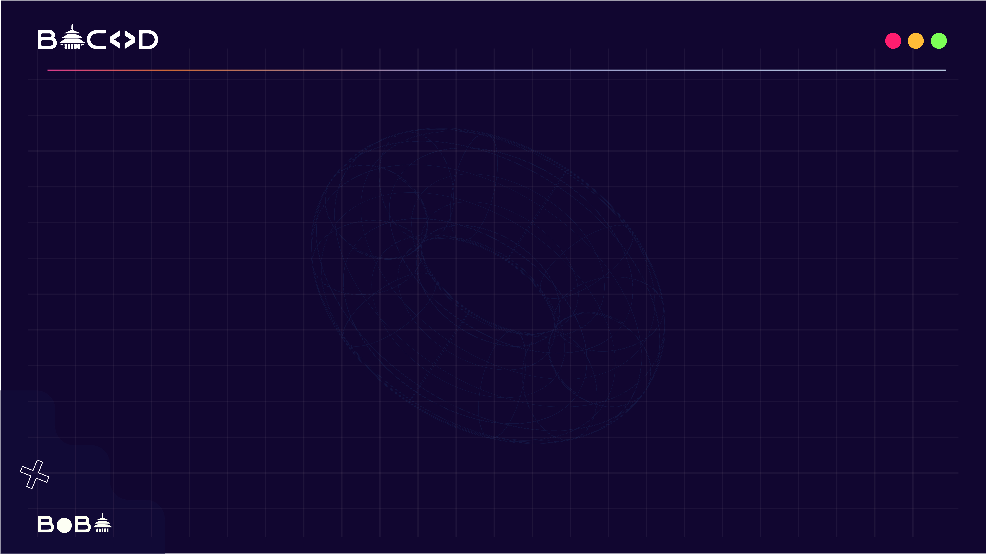
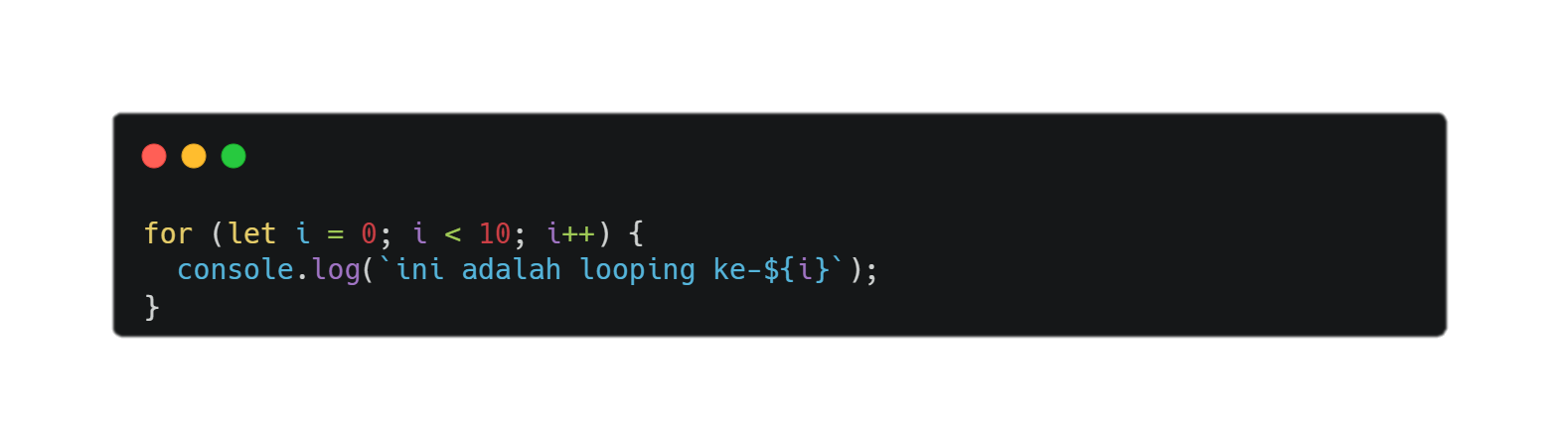
For
For merupakan salah satu cara yang bisa kita gunakan untuk melakukan loop/perulangan, for ini merupakan cara yang paling umum digunakan karena ada diseluruh Bahasa pemrograman yang support looping.

Slide 5
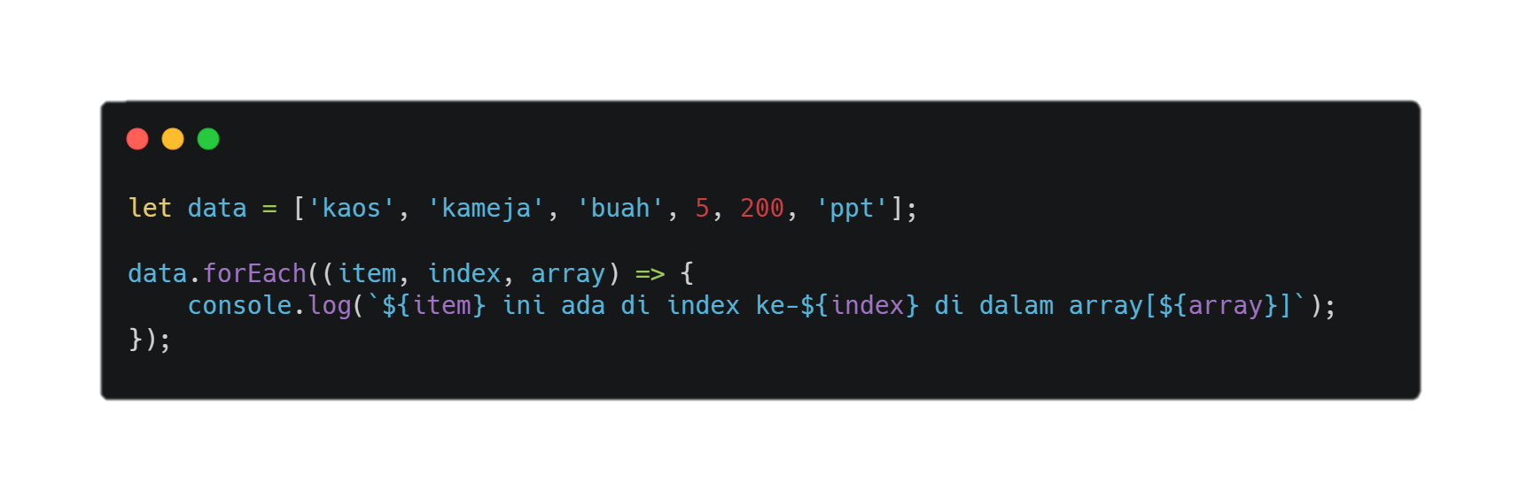
forEach
forEach merupakan salah satu cara yang bisa kita gunakan untuk melakukan loop/perulangan, namun forEach ini merupakan perulangan yang hanya bisa digunakan untuk tipe data jenis array. forEach ini juga hanya tersedia di Bahasa pemrograman tertentu.

Slide 6
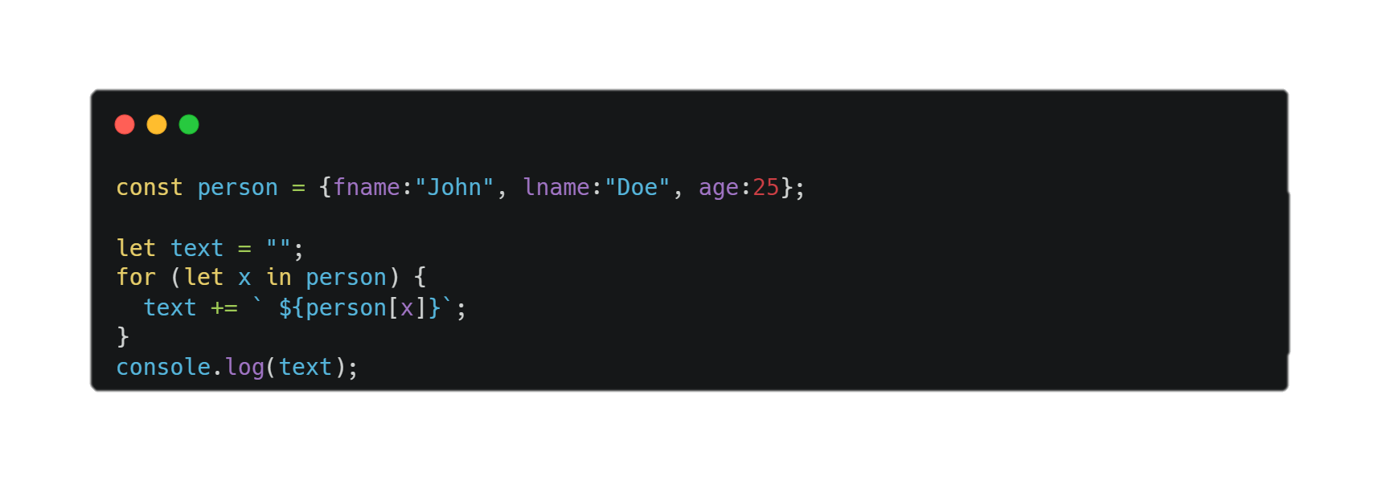
For in
For in merupakan salah satu cara yang bisa kita gunakan untuk melakukan loop/perulangan, namun for in ini umum digunakan untuk melakukan looping pada sebuah object. For in ini juga hanya tersedia di Bahasa pemrograman tertentu.

Slide 7
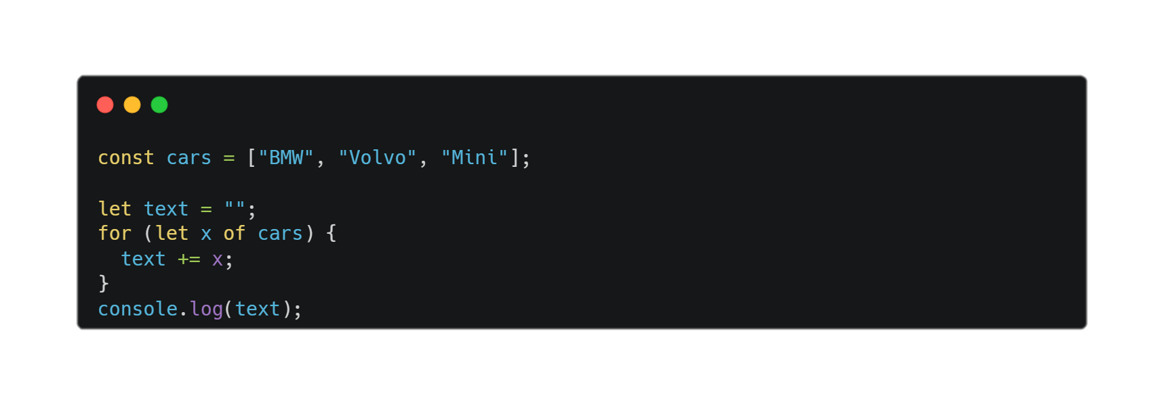
For of
For of merupakan salah satu cara yang bisa kita gunakan untuk melakukan loop/perulangan. For of ini juga hanya tersedia di Bahasa pemrograman tertentu.

